Slide 1
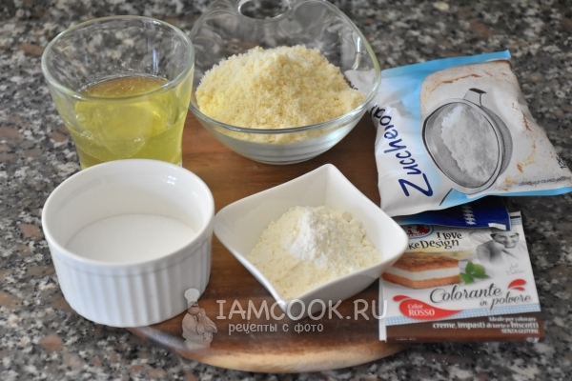
Mavzu: Bodom xamiri va undan mahsulotlar tayyorlash texnalogiyasi.
Un 780.7g
Shakar 590.2g
Bodom mag’zi 295.1g
Tuxum oqi 236g
Chiqishi 1000g

Slide 2
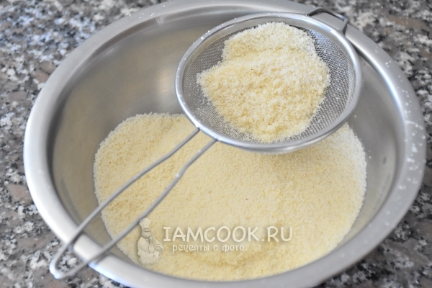
Tuxum oqini 2 soatga muzlatgichga qo’yiladi. Bodom unini elab olamiz.

Slide 3
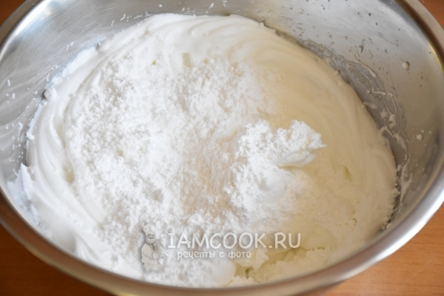
Tuxum oqini yaxshilab ko’pirtiramiz. Sekin-asta elakdan utkarilgan shakar upasini solamiz.

Slide 4
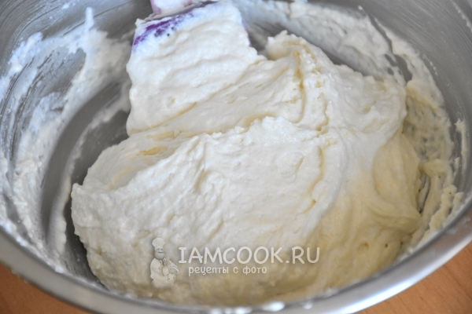
Keyin bodom unini elakdan utkazib solamiz. Xammasini asta-sekinlik bilan aralashtiramiz

Slide 5
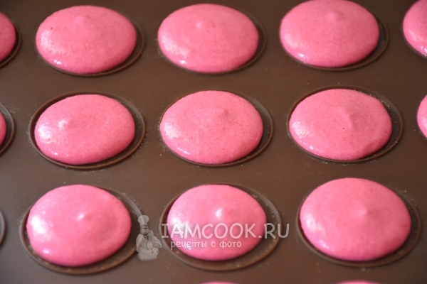
Xoxlagan rang qo’shib aralashtiramiz. Aralashmani qandolat paketiga solinadi va uni vertical ravishda silicon gilamcha yoki pergament ustiga siqib xona xaroratda 60- daqiqa qoldiring. Pechenyamiz usti yupqa plyonka bilan qoplagan bo’lishi kerak

Slide 6
155 * C qizigan duxovkaga 13 daqiqa pishirib olamiz. Sovitamiz.

Slide 7
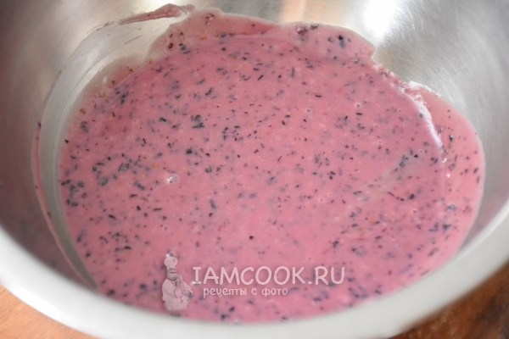
To’ldirish uchun shokoladni suv hamomida eritib olamiz. Malinani blendirlab olamiz siliq bo’lguncha, muzlatgichga 15-20 daqiqaga quyamiz

Slide 8
Kremni pechenya yarimiga surting, qolgan yarmi bilan yoping va bir necha soatga muzlatgichka quyamiz

Slide 9
YOQIMLI ISHTAXA

